Slide 1

Kurs: Einführung in Data Science und Maschinelles Lernen
Anna Puck, Fatiha Kalam Nisa, Tim Oldörp, Yilmaz Kavurgaci

Slide 2
Inhalt der Präsentation
1
Einführung, Erklärung und Aufbereitung der Variablen
2
Zugehörige Balkendiagramme mit Konfidenzintervallen
3
Optimierung eines linearen Modells
Modellgleichung
Adjusted R²
(M)ean (A)bsolute (P)ercentage (E)rror für den Zeitraum
09.06.2019 - 30.07.2019
4
Optimierung eines neuronalen Netzes
Source Code
Darstellung Loss-Funktion
(M)ean (A)bsolute (P)ercentage (E)rror für den Zeitraum
09.06.2019 - 30.07.2019

Slide 3
Einführung, Erklärung und Aufbereitung der Variablen
1
Umsatzdaten nach Warengruppen sortiert (Gruppierte Kategorie)
2
Datumsspezifische Ereignisse mit Wahrheitswert 1 versehen (Boolean):
Kieler Woche
Schulferien
Wochenende
3
Naturspezifische Bedingungen/Ereignisse:
Temperatur (linear, gruppierte Kategorie)
Bewölkung
Wettercode

Slide 4
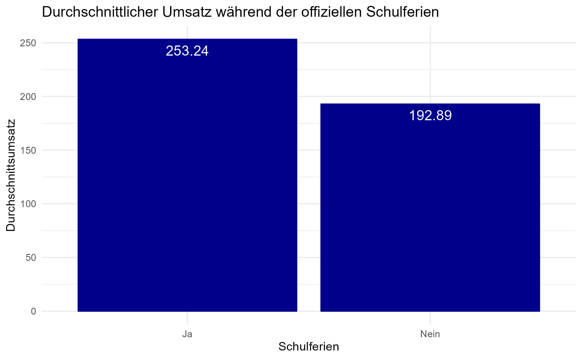
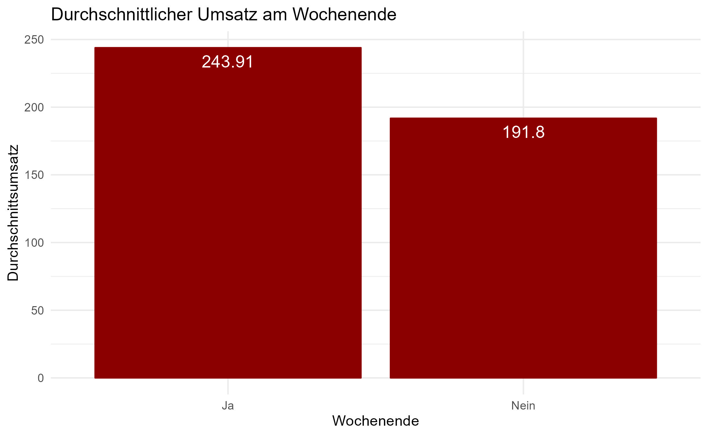
Zugehörige Balkendiagramme mit Konfidenzintervallen

Slide 5
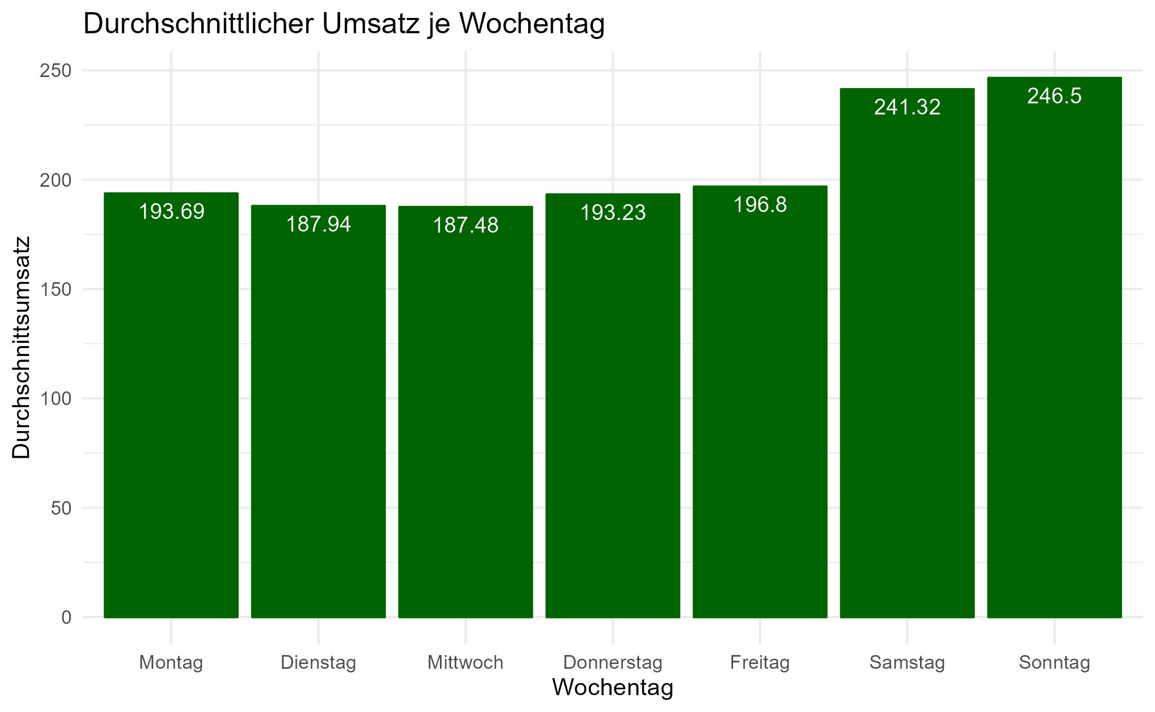
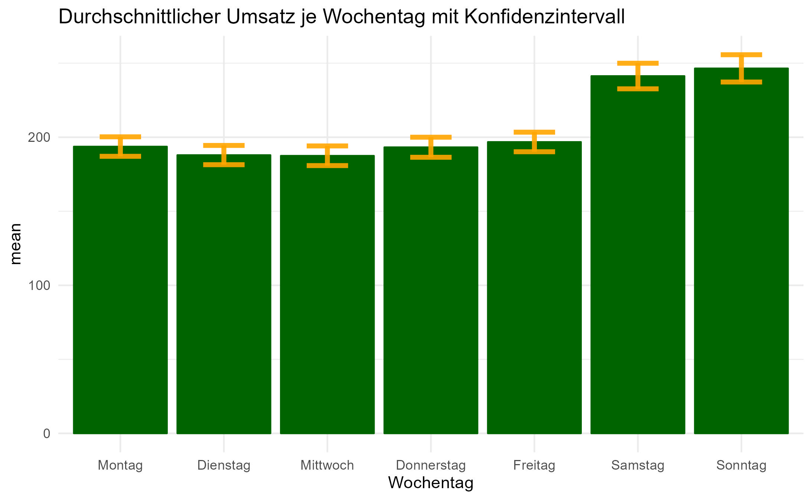
Zugehörige Balkendiagramme mit Konfidenzintervallen

Slide 6
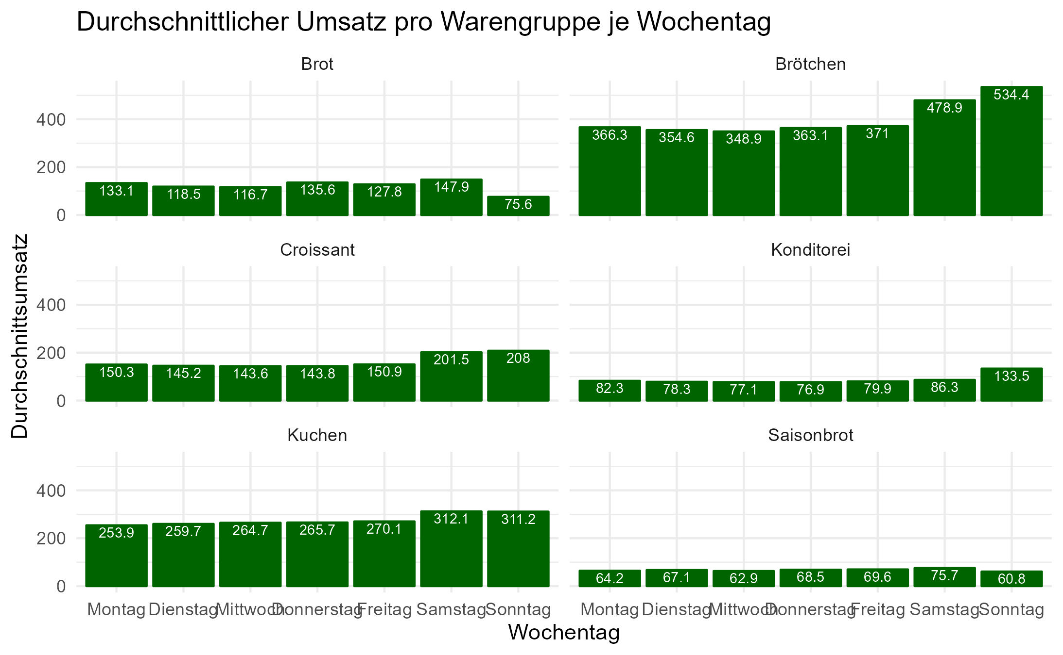
Zugehörige Balkendiagramme mit Konfidenzintervallen

Slide 7
Optimierung eines linearen Modells
Trainingsdatenset: 01.07.2013 - 31.07.2017
Validierungsdatenset: 01.08.2017 - 31.07.2018
Modellgleichung | Adjusted R² (Güte Regression)
mod1 <- lm(Umsatz ~ as.factor(Warengruppe) + Temperatur_bins, training_data1) | 0.6876
mod2 <- lm(Umsatz ~ as.factor(Warengruppe) + Temperatur_bins + Bewoelkung, training_data1) | 0.6877
mod3 <- lm(Umsatz ~ as.factor(Warengruppe) + Temperatur_bins + Windgeschwindigkeit, training_data1) | 0.6878
mod4 <- lm(Umsatz ~ as.factor(Warengruppe) + Temperatur_bins + Windgeschwindigkeit + Wochenende, training_data1) | 0.713
mod5 <- lm(Umsatz ~ as.factor(Warengruppe) + Temperatur_bins + Wochenende, training_data1) | 0.7129
mod6 <- lm(Umsatz ~ as.factor(Warengruppe) + Temperatur_bins + Wochenende + KielerWoche + Schulferien, training_data1) | 0.7311
mod7 <- lm(Umsatz ~ as.factor(Warengruppe) + Temperatur_bins + Wochenende + KielerWoche + Schulferien, training_data2) | 0.7318
mod8 <- lm(Umsatz ~ as.factor(Warengruppe) + Temperatur_bins + Wochenende + KielerWoche + Schulferien, training_data3) | 0.7274

Slide 8
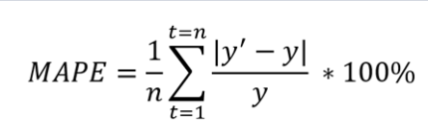
(M)ean (A)bsolute (P)ercentage (E)rror für den Zeitraum 09.06.2019 - 30.07.2019
Differenz zwischen prognostizierten Werten und wahren Werten, geteilt durch den wahren Wert. Nicht effizient bei Extremwerten.

Slide 9

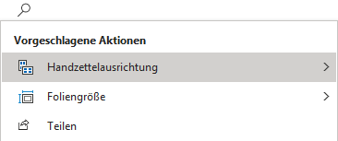

Weitere Fragen zu PowerPoint?
Wählen Sie die Schaltfläche Sie wünschen aus, und geben Sie den gewünschten Suchbegriff ein.
Den PowerPoint-Team-Blog besuchen
Zur kostenlosen PowerPoint-Schulung wechseln
AUSWÄHLEN DES PFEILS IM MODUS BILDSCHIRMPRÄSENTATION

Slide 10
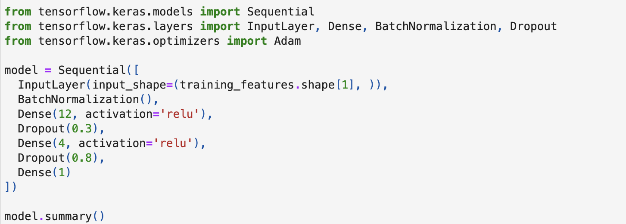
Source Code for Defining the Neural Network

Slide 11
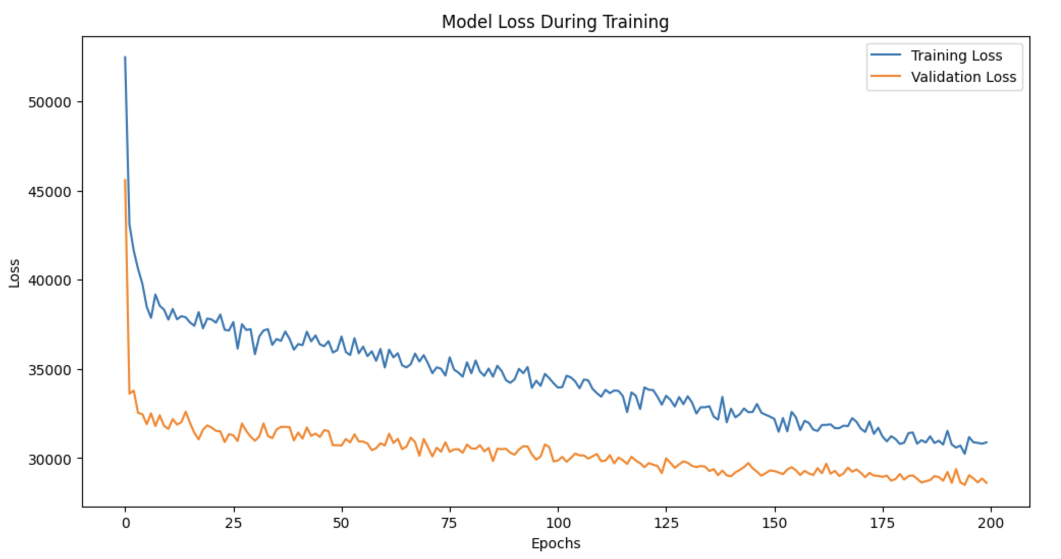
Loss Function Visualization

